Slide 1
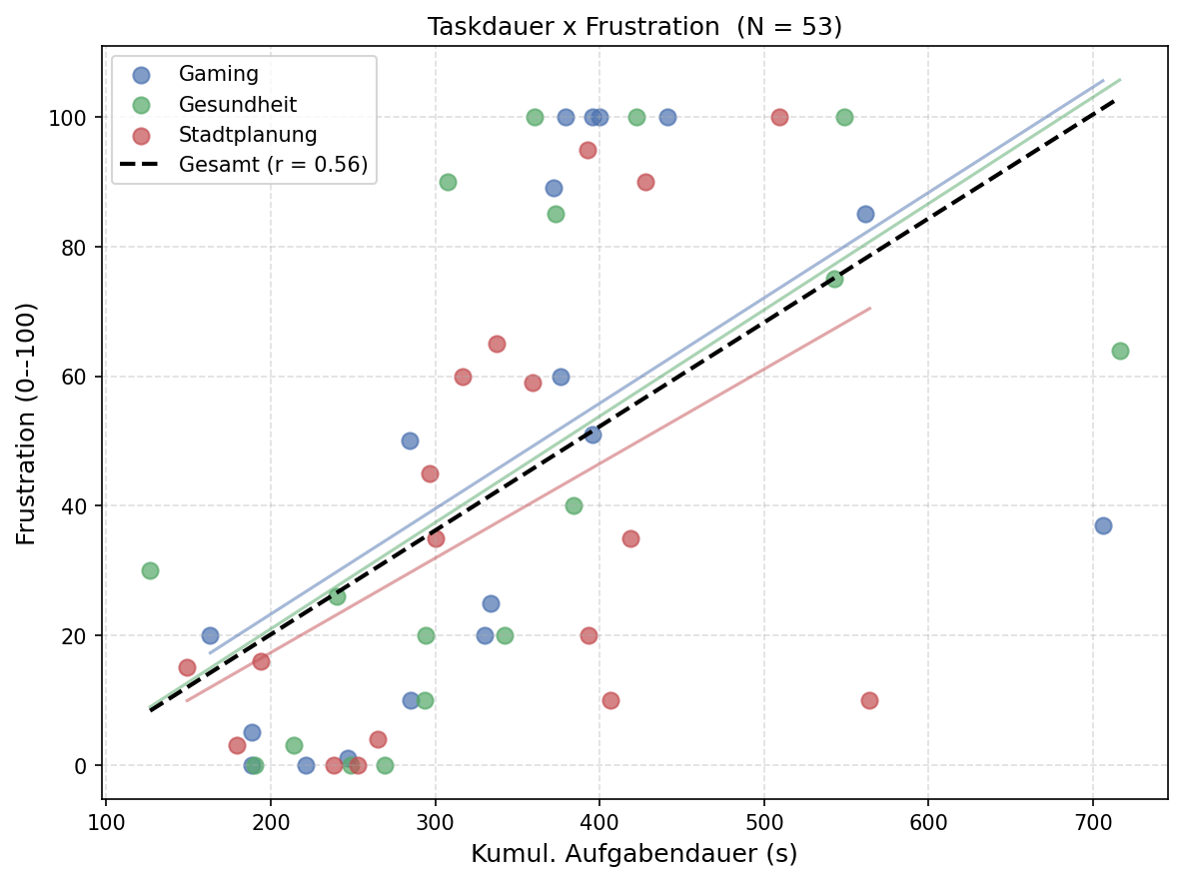
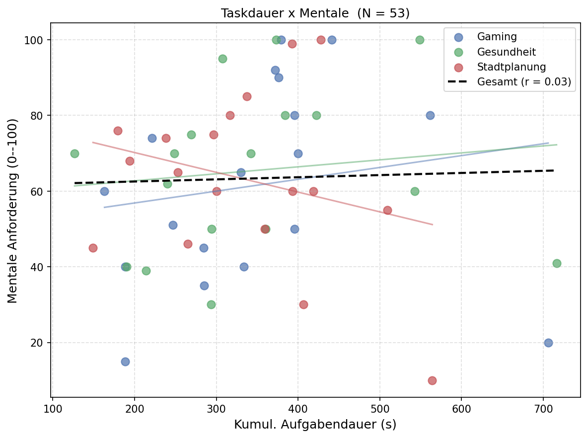
① Mentale Last – themenunabhängig
Gaming: 62 · Gesundheit: 63 · Stadtplanung: 63 Pkt.
Unterschied: nur 1,7 Punkte.
Fachwissen schützt nicht vor kognitiver Last.
② Frustration – stark domänenabhängig
Gaming: 47 · Gesundheit: 44 · Stadtplanung: 37 Pkt.
10 Punkte Unterschied – 6× mehr als mentale Last.
Vertrautheit schützt nicht vor Frustration.
③ Bearbeitungszeit ≠ Kognitive Last
Korrelation Dauer × Mentale Last: r = 0,03 (p = 0,82)
Korrelation Dauer × Frustration: r = 0,56 (p < 0,001)
Zeit sagt Frustration vorher – nicht mentale Anforderung.
Masterprojekt · Wirtschaftsinformatik M.Sc.
Kognitive Beanspruchung
bei Datenvisualisierungen
18 Versuchspersonen · 3 Domänen (Gaming, Gesundheit, Stadtplanung) · NASA-TLX · Shimmer3 GSR/PPG · Tobii Eye-Tracker
Forschungsfrage: Hängt kognitive Beanspruchung vom Thema ab, und misst Bearbeitungszeit wirklich mentale Last?
Ergebnis: Mentale Last ist themenunabhängig (1,7 Pkt. Unterschied). Frustration variiert stark (10 Pkt.). Bearbeitungszeit korreliert kaum mit mentaler Last (r = 0,03), aber messbar mit Frustration (r = 0,56).
Betreuung
M.Sc. Yasmina Tajja / HSRM Wirtschaftsinformatik
Jonas Kimmer // Hochschule RheinMain // Wirtschaftsinformatik M.Sc. // 2026

